Slide 1

Jak pomůžeme ptáčkům přečkat zimu ?
Jana Šonková

Slide 2
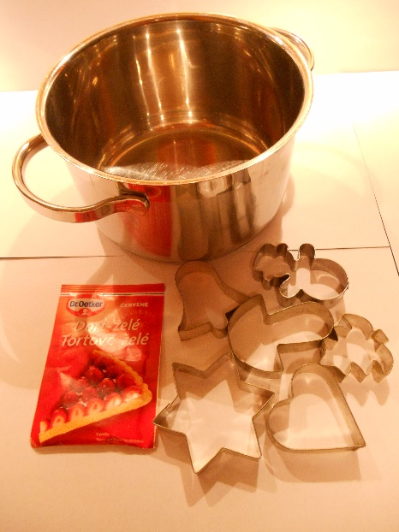
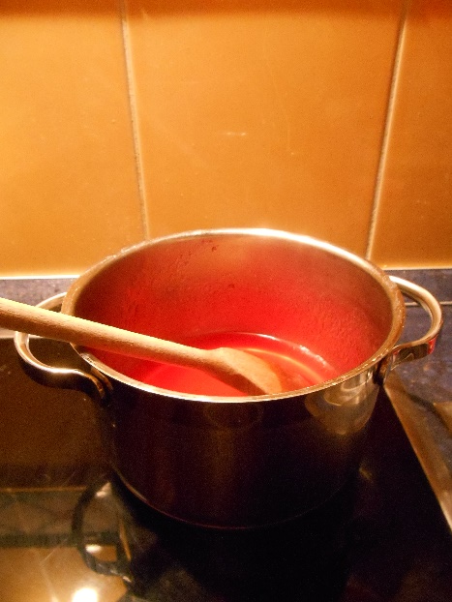
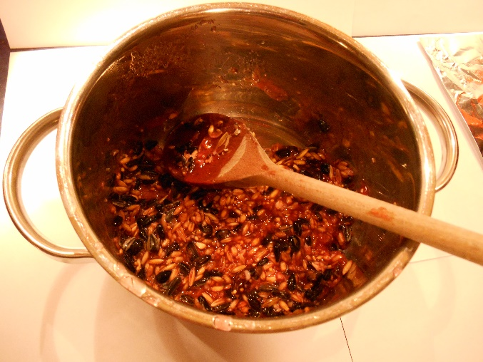
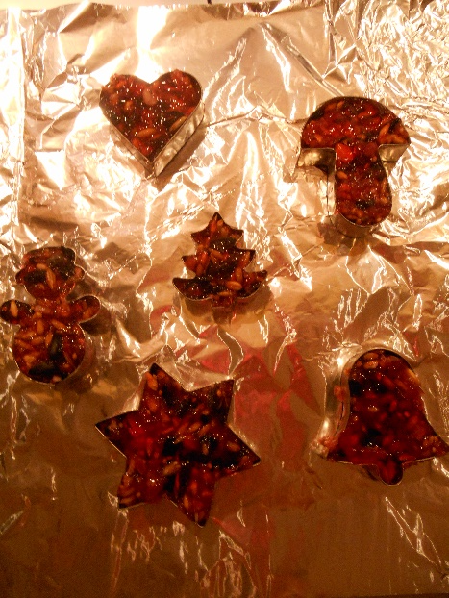
Výroba krmiva
1
2
3
4

Slide 3
Výroba krmiva
1
2
3
4

Slide 4
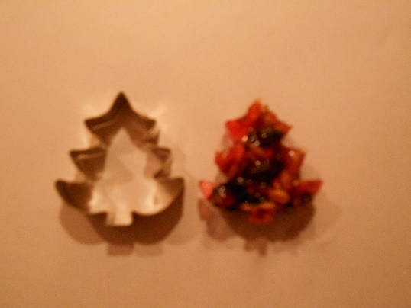
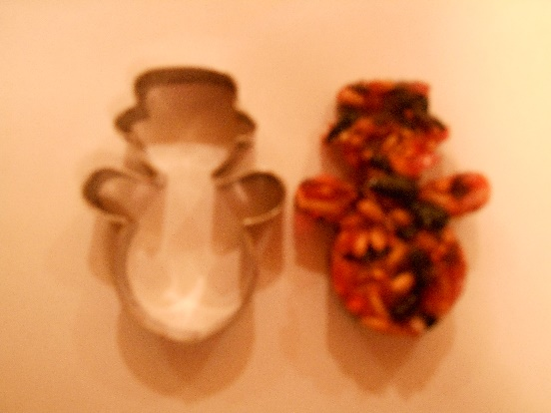
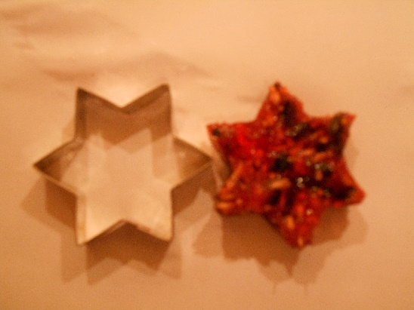
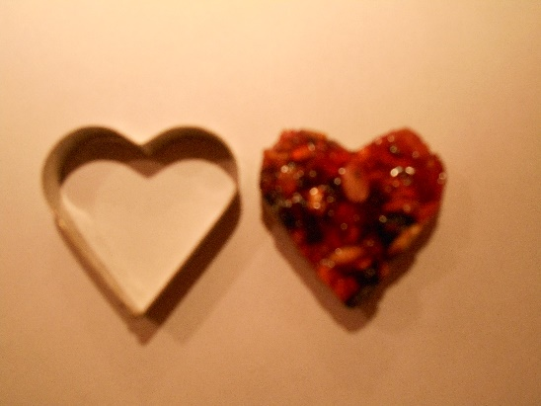
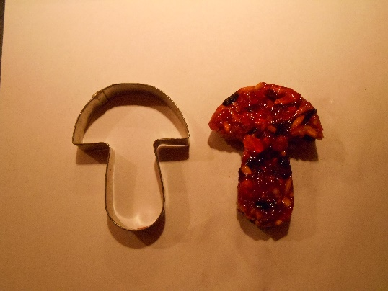
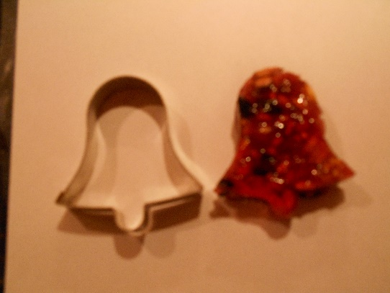

Slide 5
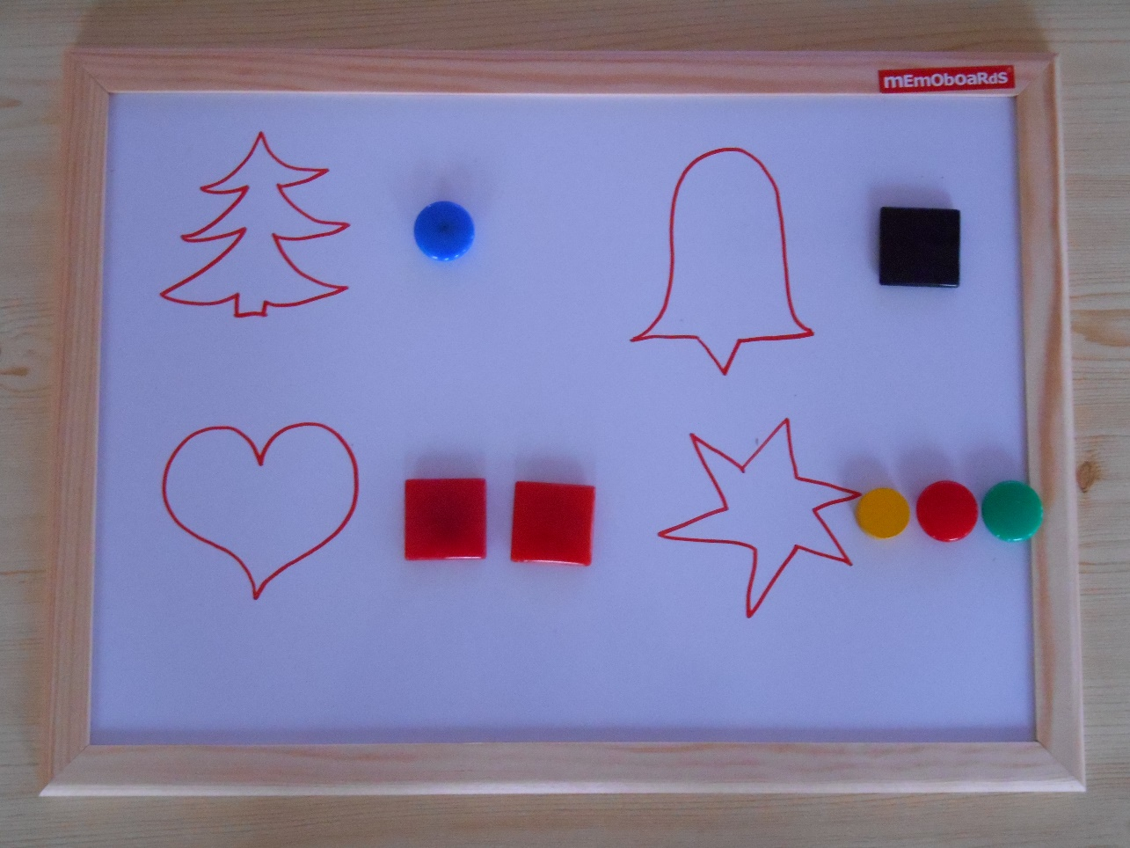
Využití KUMUČe

Slide 6
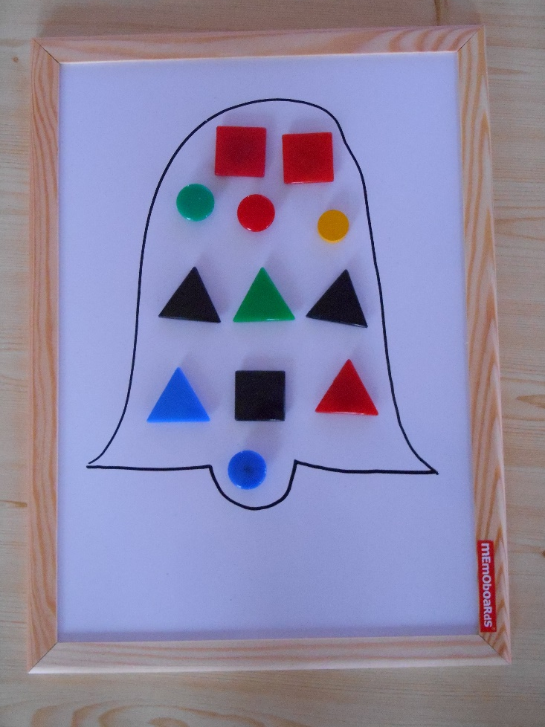
Využití KUMUČe

Slide 7
Použité odkazy
Vlastní zdroje, fotografie z archivu autora

Slide 8
Metodický pokyn
Integrovaný blok: Dítě a jeho tělo
Popis
Prezentace v PowerPointu, která obsahuje tři pracovní listy s jednoduchým interaktivním úkolem.
Očekávání a cíle
Dítě se seznamuje s netradičním materiálem pro výrobu krmiva pro ptáčky, seznámí se s výrobním postupem a jeho praktickým využitím. Prohlubuje u dětí vztah k přírodě.

Slide 9
Studijní materiály
Povinné materiály, pomůcky a technické vybavení
zdroj: www.dumy.cz
Dotyková obrazovka, připojená k PC
Nepovinné materiály
Didaktický kufřík - KUMUČ

Slide 10
Práce s interaktivním výukovým materiálem
Druhý snímek – seznámení s pracovním postupem
Třetí snímek – vytvořit logickou posloupnost výrobního procesu
Čtvrtý snímek – spojit dvojice obrázků čarou, dle počtu slabik
Zpětná kontrola – při kliknutí se animací spojí správné dvojice
Využití Kumuče – viz.5., 6. snímek

Slide 11
Prvky polytechnické výchovy
Přicházet s vlastními nápady
Řešení jednoduchých problémů a samostatné rozhodování
Rozpoznání odlišností v detailech
Rozlišení podstatných a nepodstatných předmětů

Slide 12
Cíle polytechnické
výchovy
Chápat postavení techniky a technických oborů v životě lidstva jako devízu
Učit děti základním poznatkům o technice
Směrovat
děti k získávání základních pracovních dovedností a návyků
Vnímat vliv techniky na společnost a přírodu
Vést děti ke kooperativnímu hodnocení a sebehodnocení
Podpořit rozvoj myšlenkového potenciálu
dětí

